Slide 1
第八章 因子分析
§8.1 引言
§8.2 正交因子模型
§8.3 参数估计
§8.4 因子旋转
§8.5 因子得分

Slide 2
§8.1 引言
（本身作为目的的）主成分分析的成功需满足如下两点：
(1)前(少数)几个主成分具有较高的累计贡献率；
(通常较易得到满足)
(2)对主成分给出符合实际背景和意义的解释 。
(往往正是主成分分析的困难之处)
因子分析的目的和用途与主成分分析类似，它也是一种降维方法。因子往往比主成分更易得到解释。

Slide 3
因子分析起源于20世纪初，K.皮尔逊(Pearson)和C.斯皮尔曼(Spearman)等学者为定义和测定智力所作的努力，主要是由对心理测量学有兴趣的科学家们培育和发展了因子分析。
因子分析与主成分分析主要有如下一些区别：
(1)主成分分析涉及的只是一般的变量变换，它不能作为一个模型来描述，本质上几乎不需要任何假定；而因子分析需要构造一个因子模型，并伴有几个关键性的假定。
(2)主成分是原始变量的线性组合；而在因子分析中，原始变量是因子的线性组合，但因子却一般不能表示为原始变量的线性组合。

Slide 5
(3)在主成分分析中，强调的是用少数几个主成分解释总方差；而在因子分析中，强调的是用少数几个因子去描述协方差或相关关系。
(4)主成分的解是唯一的（除非含有相同的特征值或特征向量为相反符号）；而因子的解可以有很多，表现得较为灵活（主要体现在因子旋转上），这种灵活性使得变量在降维之后更易得到解释，这是因子分析比（需对主成分作出解释的）主成分分析有更广泛应用的一个重要原因。
(5)主成分不会因其提取个数的改变而变化，但因子往往会随模型中因子个数的不同而变化。

Slide 6
例8.1.1 林登(Linden)根据他收集的来自139名运动员的比赛数据，对第二次世界大战以来奥林匹克十项全能比赛的得分作了因子分析研究。这十个全能项目是：
x₁：100米跑 x₆：110米跨栏
x₂：跳远 x₇：铁饼
x₃：铅球 x₈：撑杆跳高
x₄：跳高 x₉：标枪
x₅：400米跑 x₁₀：1500米跑
经标准化后所作的因子分析表明，十项得分基本上可归结于他们的爆发性臂力强度、短跑速度、爆发性腿部强度和跑的耐力这四个方面，每一方面都称为一个因子。十项得分与这四个因子之间的关系可以描述为如下的因子模型：
x_{i}=μ_{i}+a_{i1}f₁+a_{i2}f₂+a_{i3}f₃+a_{i4}f₄+ε_{i}, i=1,2,⋯,10
其中f₁, f₂, f₃, f₄表示四个因子，称为公共因子，a_{ij}称为x_{i}在因

Slide 7
子f_{j}上的载荷，μ_{i}是x_{i}的均值，ε_{i}是x_{i}不能被四个公共因子解释的部分，称之为特殊因子。
例8.1.3 公司老板对48名应聘者进行面试，并给出他们在15个方面所得的分数，这15个方面是：
x₁：申请书的形式 x₉：经验
x₂：外貌 x₁₀：积极性
x₃：专业能力 x₁₁：抱负
x₄：讨人喜欢 x₁₂：理解能力
x₅：自信心 x₁₃：潜力
x₆：精明 x₁₄：交际能力
x₇：诚实 x₁₅：适应性
x₈：推销能力
通过因子分析，这15个方面可以归结为应聘者的进取能干、经验、讨人喜欢的程度、专业能力和外貌这五个因子。

Slide 8
§8.2 正交因子模型
一、数学模型
二、正交因子模型的性质
三、因子载荷矩阵的统计意义

Slide 9
一、数学模型
设有p维可观测的随机向量 ，其均值为 ，协差阵为Σ=(σ_{ij})。因子分析的一般模型为
其中f₁, f₂,⋯, f_{m}为公共因子，ε₁, ε₂,⋯, ε_{p}为特殊因子，它们都是不可观测的随机变量。公共因子出现在每一个原始变量的表达式中，可理解为原始变量共同具有的公共因素。上式可用矩阵表示为
x=μ+Af+𝛆

Slide 10
式中 为公共因子向量，
为特殊因子向量， 称为因子载荷矩阵。通常假定
该假定和上述关系式构成了正交因子模型。由上述假定可以看出，公共因子彼此不相关且具有单位方差，特殊因子也彼此不相关且和公共因子也不相关。

Slide 11
二、正交因子模型的性质
1. x的协差阵Σ的分解
3.因子载荷是不唯一的

Slide 12
1. x的协差阵Σ的分解
Σ=V(Af+ε)=V(Af )+V(ε)= AV( f )A′+V(ε)=AA′+D
如果A只有少数几列，则上述分解式揭示了Σ的一个简单结构。由于D是对角矩阵，故Σ的非对角线元素可由A的元素确定，即因子载荷完全决定了原始变量之间的协方差，具体有
如果x为各分量已标准化了的随机向量，则Σ就是相关阵R，即有
R =AA′+D
相应地有

Slide 13
例8.2.1 设随机向量x=(x₁,x₂,x₃,x₄)′的协方差矩阵为
则Σ可分解为
Σ=AA′+D
其中

Slide 14
若取A= Σ^{1/2}，D=0，则有分解式
Σ=Σ^{1/2}Σ^{1/2}+0
此时m=p，没有达到降维目的，故所作的因子分析没有意义。
出于降维的需要，我们常常希望m要比p小得多，这样前述Σ的分解式通常只能近似成立，即有
Σ≈AA′+D
近似程度越好，表明因子模型拟合得越佳。
在因子数m的选择上，我们既希望m尽可能小又希望因子模型的拟合尽可能好，而这两个目标是彼此矛盾的，实践中我们应确定一个折中、合理的m。

Slide 15
3.因子载荷是不唯一的
设T为任一m×m正交矩阵，令A*=AT，f*=T′f，则模型能表示为
x=μ+A*f*+ε
因为
E(f*)=T′E(f)=0
V(f*)=T′V(f)T=T′T=I
Cov(f*,ε)=E(f*ε′)=T′E(fε′)=0
所以仍满足模型条件。Σ也可分解为
Σ=A*A*′+D
因此，因子载荷矩阵A不是唯一的，在实际应用中常常利用这一点，通过因子的旋转（见稍后的§8.4），使得新的因子有更好的实际意义。

Slide 16
三、因子载荷矩阵的统计意义
1.A的元素
2.A的行元素平方和
3.A的列元素平方和
4.A的元素平方和

Slide 17
1.A的元素
或
若x为各分量已标准化了的随机向量，则

Slide 18
2.A的行元素平方和
x_{i}=μ_{i}+a_{i1}f₁+a_{i2}f₂+⋯+a_{im}f_{m}+ε_{i}
令
于是

Slide 19
反映了公共因子对x_{i}的影响，可以看成是公共因子f₁,f₂,⋯,f_{m}对x_{i}的方差贡献，称为共性方差；而 是特殊因子ε_{i}对x_{i}的方差贡献，称为特殊方差。
当x为各分量已标准化了的随机向量时，σ_{ii}=1，此时有

Slide 20
3.A的列元素平方和
其中
反映了公共因子f_{j}对x₁,x₂,⋯,x_{p}的影响，是衡量公共因子f_{j}重要性的一个尺度，可视为公共因子f_{j}对x₁,x₂,⋯,x_{p}的总方差贡献。

Slide 21
f_{j}所解释的总方差的比例（或称贡献率）为 ，如果各原始变量已作了标准化，则该比例就简化为 。

Slide 22
4.A的元素平方和
A的元素平方和为
或
这是f₁, f₂,⋯, f_{m}对总方差的累计贡献，f₁, f₂,⋯, f_{m}所解释的总方差的累计比例（或称累计贡献率）为

Slide 23
对于标准化了的原始变量可简化为

Slide 24
§8.3 参数估计
一、主成分法
二、主因子法
三、极大似然法

Slide 25
一、主成分法
设样本协方差矩阵S的特征值依次为 ，相应的正交单位特征向量为 。选取相对较小的因子数m
，并使得累计贡献率 达到一个较高的百分比，则S可近似分解如下：
其中 为p×m矩阵， ，i=1,2,⋯,p。这里的 和 就是因子模型的一个主成分解。

Slide 26
对主成分解，当因子数增加时，原来因子的估计载荷并不变，f_{j}对x的总方差贡献仍为 。
主成分法与主成分分析有着很相似的名称，两者很容易混淆。虽然第j个因子与第j个主成分的解释完全相同，但主成分法与主成分分析本质上却是两个不同的概念。主成分法是因子分析中的一种参数估计方法，它并不计算任何主成分，且旋转后的因子解释一般就与主成分明显不同了。
称 为残差矩阵。
当p个原始变量的单位不同，或虽单位相同，但各变量的数值变异性相差较大时，我们应首先对原始变量作标准化变换，也就是从 出发求解。

Slide 27
例8.3.1 在例7.3.2中，分别取m=1和m=2，用主成分法估计的因子载荷和共性方差列于表8.3.1。
表8.3.1 当m=1和m=2时的主成分解
变 量 | m=1 |  | m=2
 | 因子载荷 | 共性方差 | 因子载荷 |  | 共性方差
 | f₁ |  | f₁ | f₂
：100米 | 0.817 | 0.668 | 0.817 | 0.531 | 0.950
：200米 | 0.867 | 0.752 | 0.867 | 0.432 | 0.939
：400米 | 0.915 | 0.838 | 0.915 | 0.233 | 0.892
：800米 | 0.949 | 0.900 | 0.949 | 0.012 | 0.900
：1500米 | 0.959 | 0.920 | 0.959 | -0.131 | 0.938
：5000米 | 0.938 | 0.879 | 0.938 | -0.292 | 0.965
：10000米 | 0.944 | 0.891 | 0.944 | -0.287 | 0.973
：马拉松 | 0.880 | 0.774 | 0.880 | -0.411 | 0.943
所解释的总方 差的累计比例 | 0.828 |  | 0.828 | 0.938

Slide 28
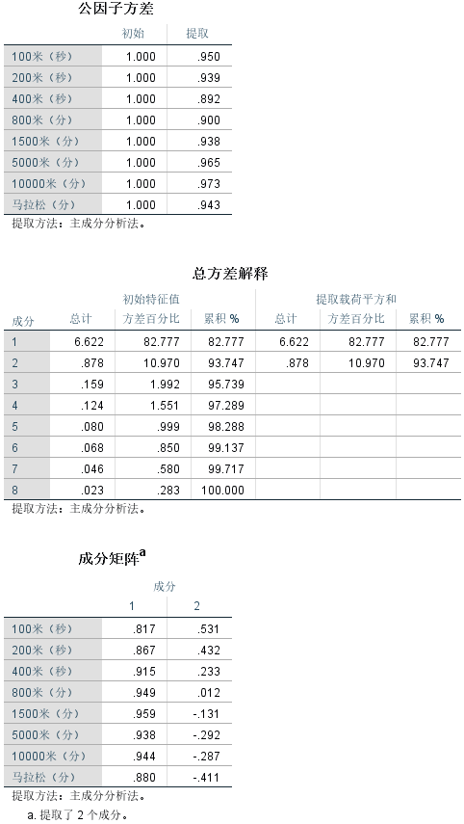

Slide 29
主成分解的近似关系式
主成分解的因子解释与主成分的解释完全相同。因子f₁代表在径赛项目上的总体实力，可称为强弱因子；因子f₂反映了（短跑）速度与耐力的对比。

Slide 30
二、主因子法
假定原始向量x的各分量已作了标准化变换。如果随机向量x满足正交因子模型，则有
R=AA′+D
令
R*=R−D=AA′
则称R*为x的约相关矩阵。
R*中的对角线元素是 ，而不是1，非对角线元素和R中是完全一样的，并且R*也是一个非负定矩阵。

Slide 31
设 是特殊方差 的一个合适的初始估计，则约相关矩阵可估计为
其中 是 的初始估计。又设 的前m个特征值依次为
，相应的正交单位特征向量为
,则A的主因子解为

Slide 32
由此我们可以重新估计特殊方差， 的最终估计为

Slide 33
特殊(或共性)方差的常用初始估计方法
(1)取 ，其中r^{ii}是 的第i个对角线元素，此时共性方差的估计为 ，它是x_{i}和其他p−1个变量间样本复相关系数的平方，该初始估计方法最为常用，但一般要求 满秩。
(2)取 ，此时 。
(3)取 ，此时 ，得到的 是一个主成分解。

Slide 34
例8.3.2 在例7.3.2中，取m=2，为求得主因子解，选用x_{i}与其他七个变量的复相关系数平方作为 的初始估计值。计算得
于是约相关矩阵为

Slide 35
的特征值为
从 起特征值已接近于0，故取m=2，相应的计算结果列于表8.3.2。

Slide 36
表8.3.2 当m=2时的主因子解
变 量 | 因子载荷 |  | 共性方差
 | f₁ | f₂
：100米 | 0.807 | 0.496 | 0.897
：200米 | 0.858 | 0.412 | 0.906
：400米 | 0.890 | 0.216 | 0.856
：800米 | 0.939 | 0.024 | 0.881
：1500米 | 0.956 | −0.114 | 0.926
：5000米 | 0.938 | −0.282 | 0.960
：10000米 | 0.946 | −0.281 | 0.974
：马拉松 | 0.874 | −0.378 | 0.907
所解释的总方差的累计比例 | 0.816 | 0.914

Slide 37
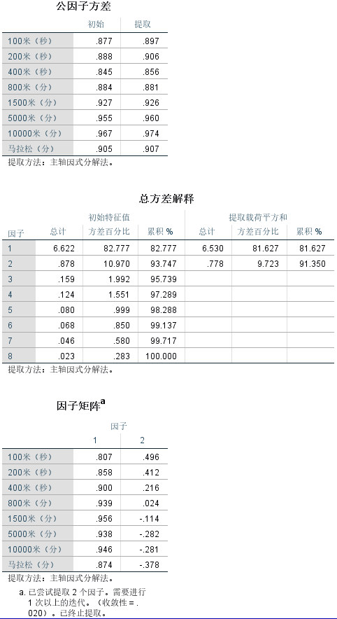

Slide 38
三、极大似然法
设f~N_{m}(0,I)，ε~N_{p}(0,D)，且相互独立，则必有x~N_{p}(μ,Σ)。由样本x₁,x₂,⋯,x_{n}计算得到的似然函数是μ和Σ的函数L(μ,Σ)。由于Σ=AA′+D，故似然函数可更清楚地表示为L(μ,A,D)。记(μ,A,D)的极大似然估计为( )，即有
其中 ，
由于A的解是不唯一的，故为了得到唯一解，可附加计算上方便的唯一性条件：
A′D⁻¹A是对角矩阵

Slide 39
例8.3.3 在例7.3.2中，取m=2，极大似然法的计算结果列于表8.3.3。 的初始估计值与例8.3.2相同。
表8.3.3 当m=2时的极大似然解
变 量 | 因子载荷 |  | 共性方差
 | f₁ | f₂
：100米 | 0.731 | −0.620 | 0.919
：200米 | 0.792 | −0.545 | 0.924
：400米 | 0.855 | −0.343 | 0.849
：800米 | 0.916 | −0.161 | 0.865
：1500米 | 0.958 | −0.026 | 0.918
：5000米 | 0.972 | 0.144 | 0.966
：10000米 | 0.981 | 0.143 | 0.982
：马拉松 | 0.923 | 0.249 | 0.914
所解释的总方差的累计比例 | 0.801 | 0.917

Slide 40
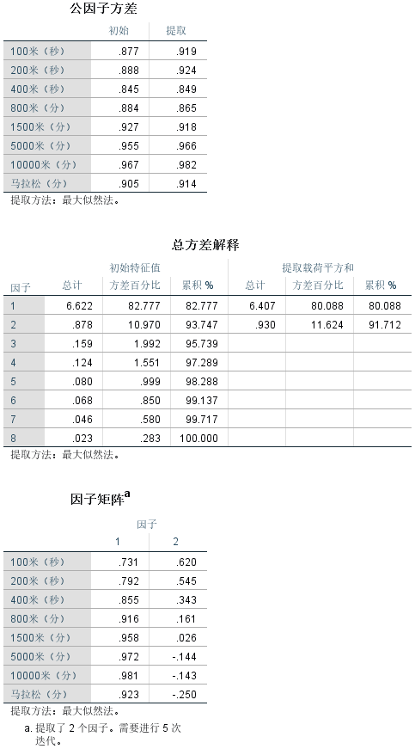

Slide 41
§8.4 因子旋转
因子的解释带有一定的主观性，我们常常通过旋转因子的方法来减少这种主观性且使之更易解释。
因子是否易于解释，很大程度上取决于因子载荷矩阵A的元素结构。假设A是从R出发求得的，则有|a_{ij}|≤1。
如果A的所有元素都接近0或±1，则模型的因子就易于解释。这时可将x₁,x₂,⋯,x_{p}分成m个部分，分别对应f₁,⋯, f_{m}，这是一种使因子解释大为简化的理想情形，称之为简单结构。
反之，如果A的元素多数居中，不大不小，则对模型的因子往往就不易作出解释，此时应考虑进行因子旋转，使得旋转之后的载荷矩阵在每一列上元素的绝对值尽量地大小拉开，也就是尽可能多地使其中的一些元素接近于0，另一些元素接近于±1。

Slide 42
因子旋转方法有正交旋转和斜交旋转两类，本章只讨论正交旋转。
正交旋转：f*=T′f，相应地有A*=AT。记
因A*′=T′A′，即
故
几何上，考虑由在m个因子f₁, f₂,⋯, f_{m}上的载荷构成的m维坐标系，于是a_{i}是 在该坐标系下的一个坐标点。p个坐标点a₁,a₂,⋯,a_{p}经正交旋转后转换为新坐标点 ，显然这p个点的几何结构仍保持不变。

Slide 43
可见，因子正交旋转不改变共性方差，且共性方差为上述坐标点到原点的平方（欧氏）距离。
A*A*′=ATT′A′=AA′
由此得tr(A*A*′)=tr(AA′)，从而正交旋转不改变m个因子的累计贡献率。
经正交旋转后的残差矩阵 ，仍保持不变。
例8.4.1 对十个变量从R出发进行因子分析，选取两个因子f₁和f₂。图8.4.1中有这十个变量的坐标点，横轴f₁和纵轴f₂分别表示变量在因子f₁和f₂上的载荷，坐标旋转后的 轴和 轴的意思类似。旋转后的因子载荷显然具有简单结构，其旋转角度可在该图中用目测法加以（主观）确定。

Slide 44
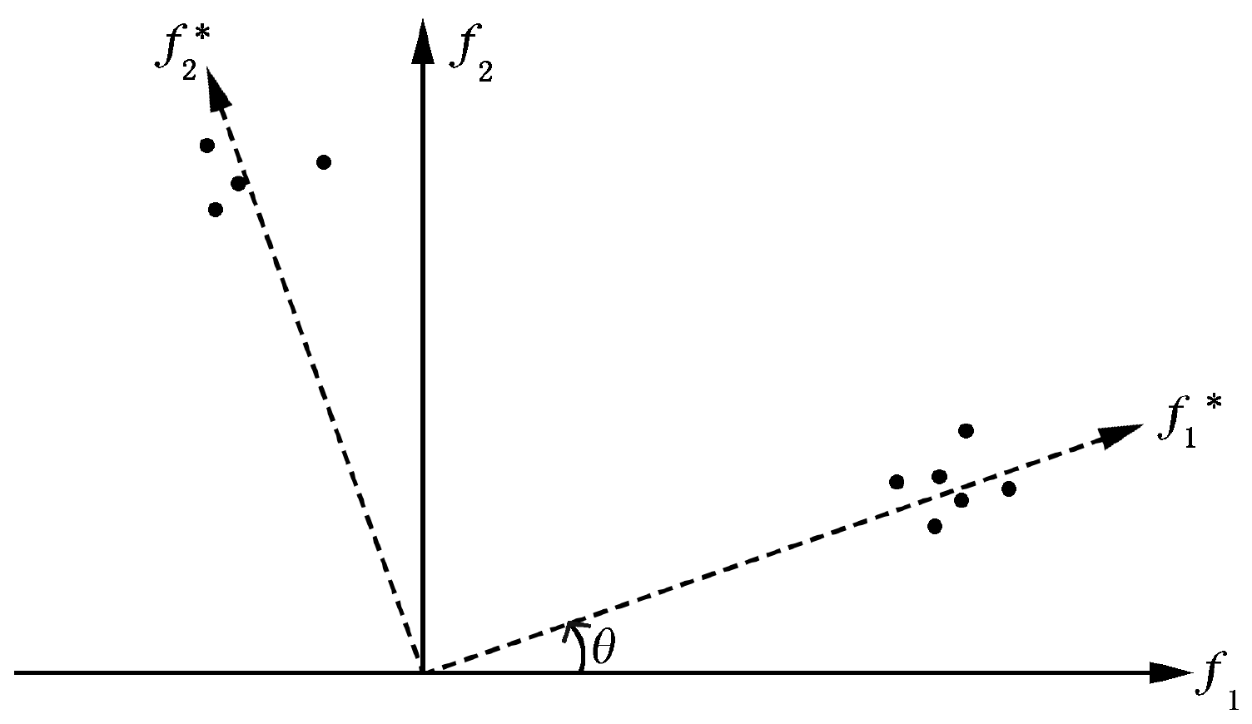
图8.4.1 旋转后具有简单结构的因子载荷图

Slide 45
对m=2时的一般情形，设按逆时针旋转的角度为θ （如其值为负，则实为按顺时针），则旋转前后的因子载荷有如下关系式：
当因子数m>2时，我们一般就无法通过目测确定旋转，此时需要通过一种算法来给出正交矩阵T，不同的算法构成了正交旋转的各种不同方法，在这些方法中使用最普遍的是最大方差旋转法。
例8.4.2 在例8.3.1至例8.3.3中分别使用最大方差旋转法，旋转后的因子载荷矩阵列于表8.4.1。

Slide 46
表8.4.1 旋转后的因子载荷估计
变 量 | 主成分 |  | 主因子 |  | 极大似然
：100米 | 0.274 | 0.935 | 0.287 | 0.903 | 0.288 | 0.914
：200米 | 0.376 | 0.893 | 0.381 | 0.872 | 0.379 | 0.883
：400米 | 0.543 | 0.773 | 0.541 | 0.751 | 0.541 | 0.746
：800米 | 0.712 | 0.627 | 0.695 | 0.631 | 0.689 | 0.624
：1500米 | 0.813 | 0.525 | 0.799 | 0.537 | 0.797 | 0.532
：5000米 | 0.902 | 0.389 | 0.895 | 0.399 | 0.899 | 0.397
：10000米 | 0.903 | 0.397 | 0.900 | 0.405 | 0.906 | 0.402
：马拉松 | 0.936 | 0.261 | 0.909 | 0.284 | 0.914 | 0.281
所解释的总方 差的累计比例 | 0.523 | 0.938 | 0.510 | 0.914 | 0.512 | 0.917

Slide 47
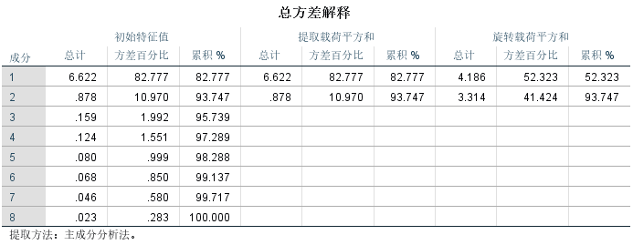
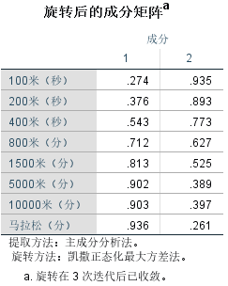

Slide 48
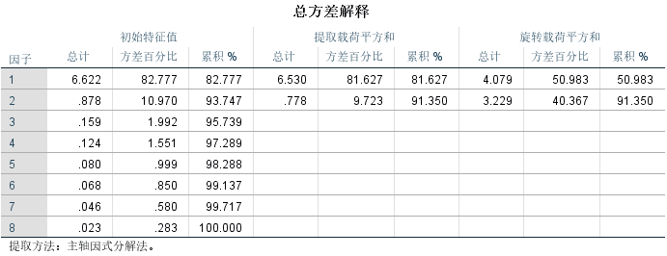
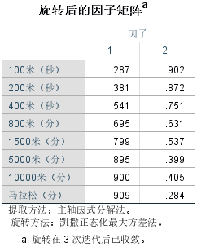

Slide 49
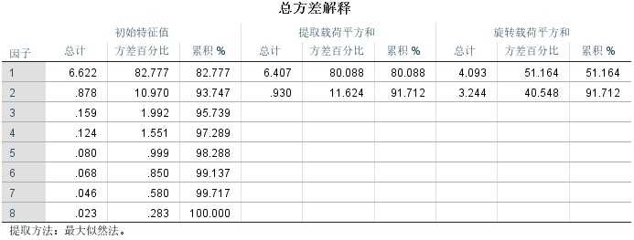
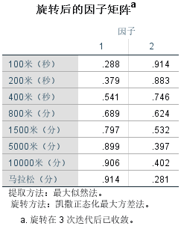

Slide 50
三种方法的因子载荷估计经因子旋转之后给出了大致相同的结果， 在因子 上的载荷依次增大，在因子 上的载荷依次减小，可称 为耐力因子，称 为（短跑）速度因子。
将主成分解的 在图8.4.2中用点表示，在点上标出相应变量的序号。使用最大方差旋转法后，因子按顺时针方向旋转了40.6°(θ=−40.6°)，点i在新坐标系下的坐标为旋转后的因子载荷配对 。

Slide 51
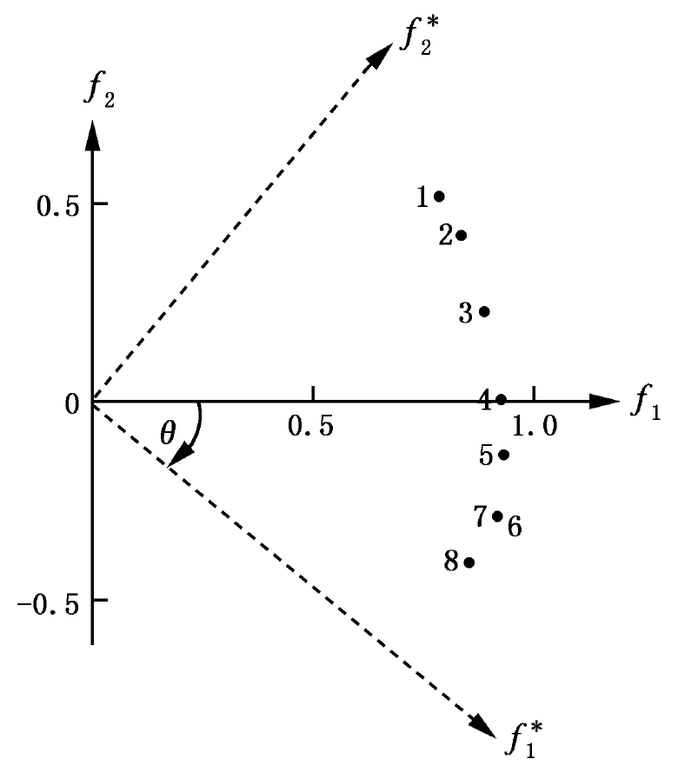
图8.4.2 主成分解的因子旋转

Slide 52
例8.4.3 对例6.3.7中的八个变量进行因子分析，主成分解、主因子解和极大似然解的因子载荷见表8.4.2。这三种解的结果相近，f₁都可称为（身材）大小因子，f₂也都可称为形状因子（或胖瘦因子）。

Slide 53
表8.4.2 m=2时的因子载荷估计
变 量 | 主成分 |  | 主因子 |  | 极大似然
 | f₁ | f₂ | f₁ | f₂ | f₁ | f₂
：身高 | 0.859 | -0.372 | 0.857 | -0.317 | 0.880 | -0.238
：手臂长 | 0.842 | -0.441 | 0.846 | -0.398 | 0.873 | -0.360
：上肢长 | 0.813 | -0.459 | 0.810 | -0.402 | 0.846 | -0.344
：下肢长 | 0.840 | -0.395 | 0.832 | -0.335 | 0.855 | -0.264
：体重 | 0.758 | 0.525 | 0.728 | 0.537 | 0.705 | 0.643
：颈围 | 0.674 | 0.533 | 0.627 | 0.494 | 0.589 | 0.538
：胸围 | 0.617 | 0.580 | 0.567 | 0.516 | 0.527 | 0.554
：胸宽 | 0.671 | 0.418 | 0.607 | 0.360 | 0.574 | 0.365
所解释的总方 差的累计比例 | 0.584 | 0.806 | 0.551 | 0.734 | 0.554 | 0.744

Slide 54
表8.4.3 旋转后的因子载荷估计
变 量 | 主成分 |  | 主因子 |  | 极大似然
：身高 | 0.900 | 0.260 | 0.870 | 0.279 | 0.863 | 0.293
：手臂长 | 0.930 | 0.195 | 0.911 | 0.209 | 0.926 | 0.187
：上肢长 | 0.919 | 0.164 | 0.885 | 0.183 | 0.894 | 0.185
：下肢长 | 0.899 | 0.229 | 0.862 | 0.250 | 0.857 | 0.258
：体重 | 0.251 | 0.887 | 0.242 | 0.872 | 0.227 | 0.927
：颈围 | 0.181 | 0.840 | 0.188 | 0.776 | 0.189 | 0.775
：胸围 | 0.107 | 0.840 | 0.128 | 0.756 | 0.129 | 0.753
：胸宽 | 0.251 | 0.750 | 0.255 | 0.658 | 0.273 | 0.623
所解释的总方 差的累计比例 | 0.437 | 0.806 | 0.410 | 0.734 | 0.414 | 0.744

Slide 55
经最大方差旋转法旋转后的表8.4.3显示，三种方法的因子载荷也都很相似，并都呈现出几乎相同的简单结构，以致因子的解释也都相同。
可称为（身材）纵向（或长度）因子； 可称为（身材）横向（或宽度或围度）因子。
比较因子旋转前后的因子解释，应该说旋转后的因子不如旋转前的因子有更符合实际需要的解释。单从这一点来看，所作的因子旋转并不是很成功。不过，旋转后因子载荷所呈现出的简单结构却可以很好地被用来对变量进行聚类。
以上三种解都可将所有八个变量分为与 关系密切的 和与 关系密切的 两类，这与 例6.3.7中的各聚类方法得到的结果相同。

Slide 56
例8.4.4 沪市604家上市公司2001年财务报表中有这样十个主要财务指标(数据可从前言中提及的作者网页上下载)：
x₁：主营业务收入(元) x₆：每股净资产(元)
x₂：主营业务利润(元) x₇：净资产收益率(%)
x₃：利润总额(元) x₈：总资产收益率(%)
x₄：净利润(元) x₉：资产总计(元)
x₅：每股收益(元) x₁₀：股本
上述十个指标的样本相关矩阵列于表8.4.3。

Slide 57
表8.4.4 十个财务指标的样本相关矩阵
 | x₁ | x₂ | x₃ | x₄ | x₅ | x₆ | x₇ | x₈ | x₉ | x₁₀
x₁ | 1.000
x₂ | 0.723 | 1.000
x₃ | 0.427 | 0.743 | 1.000
x₄ | 0.407 | 0.697 | 0.982 | 1.000
x₅ | 0.171 | 0.325 | 0.539 | 0.559 | 1.000
x₆ | 0.149 | 0.228 | 0.284 | 0.274 | 0.585 | 1.000
x₇ | 0.096 | 0.177 | 0.362 | 0.402 | 0.776 | 0.218 | 1.000
x₈ | 0.066 | 0.204 | 0.455 | 0.500 | 0.849 | 0.290 | 0.833 | 1.000
x₉ | 0.748 | 0.768 | 0.574 | 0.567 | 0.125 | 0.138 | 0.067 | 0.058 | 1.000
x₁₀ | 0.622 | 0.619 | 0.485 | 0.500 | 0.002 | -0.066 | 0.033 | 0.051 | 0.861 | 1.000
从相关矩阵出发，选择主成分法，相关阵的前三个特征值为
累计贡献率为83.82%，取因子数m=3，相应结果列于表8.4.5。

Slide 58
表8.4.5 m=3时的主成分解
变量 | 因子载荷 |  |  | 共性方差
 | f₁ | f₂ | f₃
：主营业务收入 | 0.659 | −0.472 | 0.121 | 0.672
：主营业务利润 | 0.835 | −0.346 | 0.097 | 0.826
：利润总额 | 0.886 | 0.003 | −0.037 | 0.786
：净利润 | 0.888 | 0.037 | −0.082 | 0.796
：每股收益 | 0.666 | 0.692 | 0.109 | 0.934
：每股净资产 | 0.391 | 0.367 | 0.814 | 0.951
：净资产收益率 | 0.527 | 0.670 | −0.325 | 0.832
：总资产收益率 | 0.581 | 0.703 | −0.260 | 0.899
：资产总计 | 0.747 | −0.564 | 0.019 | 0.877
：股本 | 0.636 | −0.596 | −0.219 | 0.808
所解释的总方 差的累计比例 | 0.488 | 0.745 | 0.838

Slide 59
表8.4.6 旋转后的因子载荷估计
变量 | 因子载荷 |  |  | 共性方差
：主营业务收入 | 0.809 | -0.029 | 0.129 | 0.672
：主营业务利润 | 0.874 | 0.171 | 0.182 | 0.826
：利润总额 | 0.706 | 0.509 | 0.167 | 0.786
：净利润 | 0.688 | 0.552 | 0.135 | 0.796
：每股收益 | 0.115 | 0.849 | 0.447 | 0.934
：每股净资产 | 0.082 | 0.199 | 0.951 | 0.951
：净资产收益率 | 0.022 | 0.912 | 0.004 | 0.832
：总资产收益率 | 0.045 | 0.943 | 0.087 | 0.899
：资产总计 | 0.936 | -0.012 | 0.028 | 0.877
：股本 | 0.869 | -0.013 | -0.228 | 0.808
所解释的总方 差的累计比例 | 0.404 | 0.712 | 0.838

Slide 60
§8.5 因子得分
回归法相比加权最小二乘法有着更高的估计精度，因而在实际应用中，回归法应用得最为广泛。
二、回归法

Slide 61
二、回归法
在正交因子模型中，假设 服从(m+p)元正态分布，
用回归预测方法可将 估计为
称为汤姆森（Thompson,1951）因子得分。
在实际应用中，可用 分别代替上式中的μ, A, Σ 来求得因子得分。样品x_{j}的因子得分

Slide 62
例8.5.1 在例8.4.4中，用回归法得到的因子得分为
其中 为x_{i}的标准化值，i=1,2,⋯,p，经计算：

Slide 63
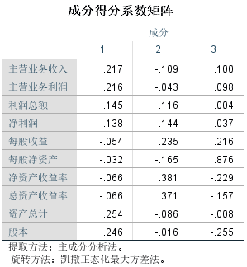

Slide 64
表8.5.1 按规模因子得分 的排序
序号 | 股票名称 |  |  |  | 序号 | 股票名称
1 | 上海石化 | 8.580 | -2.704 | -2.168 | ⋮ | ⋮ | ⋮ | ⋮ | ⋮
2 | 东方航空 | 7.446 | -2.089 | -1.861 | 595 | 康美药业 | -0.701 | 0.231 | 1.624
3 | 兖州煤碳 | 6.924 | 1.513 | -0.044 | 596 | 潜江制药 | -0.706 | -0.430 | 2.085
4 | 马钢股份 | 6.175 | -1.251 | -2.804 | 597 | 浏阳花炮 | -0.709 | 0.146 | 0.655
5 | 宁沪高速 | 5.341 | 0.835 | -2.220 | 598 | 浪潮软件 | -0.713 | 1.625 | -1.313
6 | 广州控股 | 4.101 | 2.596 | 0.640 | 599 | 兆维科技 | -0.728 | 2.511 | -1.366
7 | 青岛海尔 | 4.022 | 0.954 | 3.160 | 600 | PT农商社 | -0.751 | 0.516 | 0.510
8 | 四川长虹 | 3.996 | -2.027 | 1.907 | 601 | 三佳模具 | -0.776 | 0.527 | 0.385
9 | 仪征化工 | 3.873 | -0.964 | -1.598 | 602 | 雄震集团 | -0.817 | 1.175 | -1.407
10 | 上海汽车 | 3.834 | 1.293 | -0.666 | 603 | 中软股份 | -1.023 | 2.715 | -1.685
⋮ | ⋮ | ⋮ | ⋮ | ⋮ | 604 | 天地科技 | -1.023 | 2.355 | -0.946

Slide 65
表8.5.2 按盈利因子得分 的排序
序号 | 股票名称 |  |  |  | 序号 | 股票名称
1 | 中软股份 | -1.023 | 2.715 | -1.685 | ⋮ | ⋮ | ⋮ | ⋮ | ⋮
2 | 广州控股 | 4.101 | 2.596 | 0.640 | 595 | 东方电机 | -0.246 | -3.212 | -0.385
3 | 广汇股份 | 0.517 | 2.534 | -1.608 | 596 | ST嘉陵 | -0.144 | -3.570 | -0.284
4 | 兆维科技 | -0.728 | 2.511 | -1.366 | 597 | ST海药 | -0.089 | -3.709 | 0.225
5 | 长江通讯 | -0.657 | 2.369 | 1.899 | 598 | 鼎天科技 | 0.034 | -4.230 | -0.209
6 | 天地科技 | -1.023 | 2.355 | -0.946 | 599 | 大元股份 | 0.111 | -4.559 | 0.284
7 | 申能股份 | 3.248 | 2.158 | -0.498 | 600 | 新城B股 | -0.080 | -4.687 | -0.086
8 | 上港集箱 | 2.992 | 2.112 | 1.624 | 601 | 银鸽投资 | -0.063 | -4.869 | -0.086
9 | 中远航运 | -0.588 | 1.957 | -1.449 | 602 | 济南百货 | 0.083 | -4.968 | 0.012
10 | 创业环保 | 0.797 | 1.755 | -2.099 | 603 | ST东锅 | 0.263 | -5.979 | 0.272
⋮ | ⋮ | ⋮ | ⋮ | ⋮ | 604 | 国嘉实业 | 0.491 | -7.730 | 1.055

Slide 66
表8.5.3 按每股价值因子得分 的排序
序号 | 股票名称 |  |  |  | 序号 | 股票名称
1 | 贵州茅台 | 0.877 | 1.366 | 5.750 | ⋮ | ⋮ | ⋮ | ⋮ | ⋮
2 | 用友软件 | -0.581 | -0.061 | 5.165 | 595 | PT宝信 | -0.571 | 1.145 | -1.760
3 | 亿阳信通 | -0.523 | 0.124 | 4.059 | 596 | 东方航空 | 7.446 | -2.089 | -1.861
4 | 华泰股份 | -0.224 | 0.061 | 3.420 | 597 | ST成量 | -0.525 | 0.042 | -1.873
5 | 太太药业 | 0.047 | 0.747 | 3.234 | 598 | ST自仪 | -0.185 | -0.012 | -1.905
6 | 赣粤高速 | 0.206 | 0.100 | 3.178 | 599 | 创业环保 | 0.797 | 1.755 | -2.099
7 | 青岛海尔 | 4.022 | 0.954 | 3.160 | 600 | 上海石化 | 8.580 | -2.704 | -2.168
8 | 美克股份 | -0.699 | 0.088 | 2.752 | 601 | 山东基建 | 2.275 | 0.797 | -2.180
9 | 宇通客车 | -0.264 | 0.604 | 2.619 | 602 | ST中纺机 | -0.390 | 0.278 | -2.182
10 | 东方通讯 | 2.401 | -0.750 | 2.593 | 603 | 宁沪高速 | 5.341 | 0.835 | -2.220
⋮ | ⋮ | ⋮ | ⋮ | ⋮ | 604 | 马钢股份 | 6.175 | -1.251 | -2.804

